Slide 1

2022.11. 22 on Zoom
PF-UA タンパク質結晶構造解析ユーザーグループ
第7回タンパク質結晶構造解析中級者向け講習会
構造⽣物学者が知るべき
Colabfold活⽤⽅法
（イントロダクション）
伏信進⽮
東京⼤学 ⼤学院農学⽣命科学研究科
A picture of “AlphaFold2” imagined by Midjourney

Slide 2
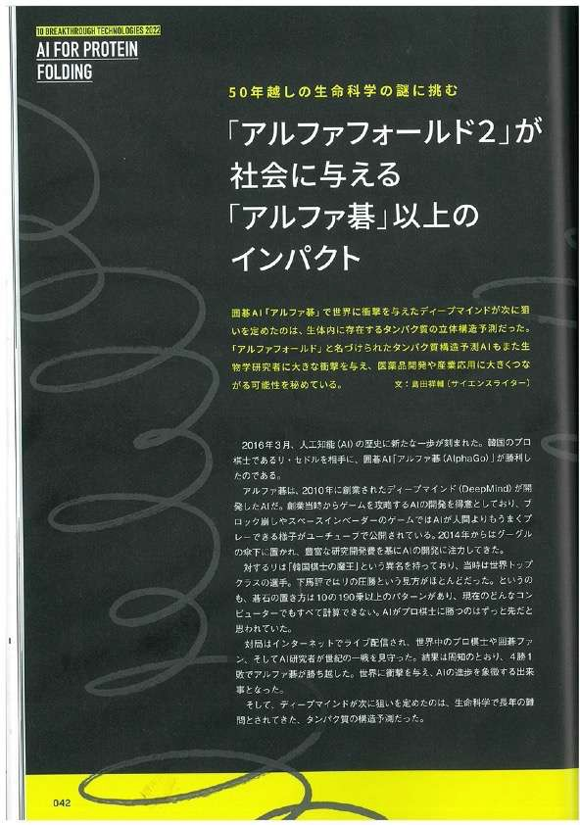
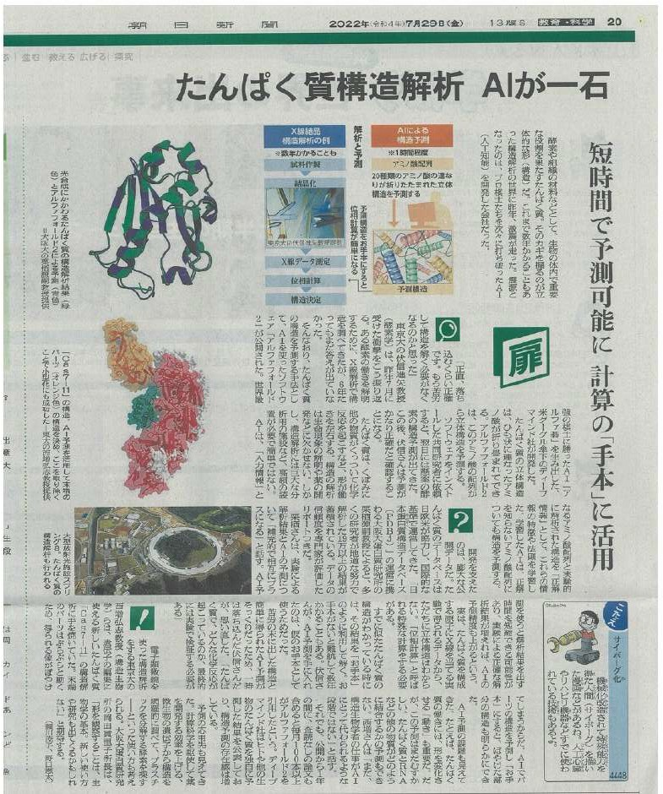
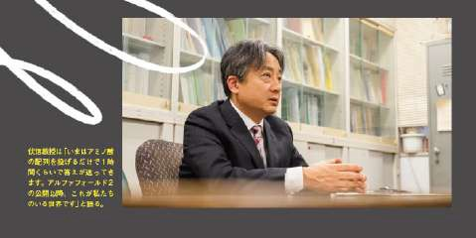
タンパク質の⽴体構造予測に関する報道
MITテクノロジーレビュー vol. 7 2022.6.15 朝⽇新聞朝刊 教育・科学⾯ 2022.7.29

Slide 3
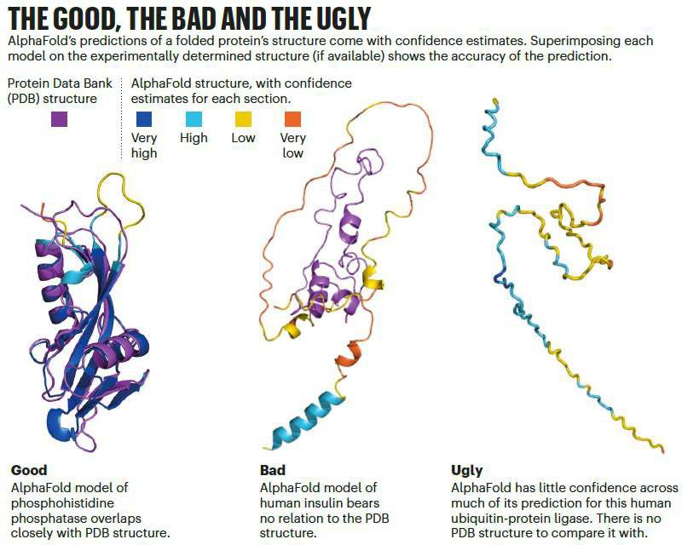

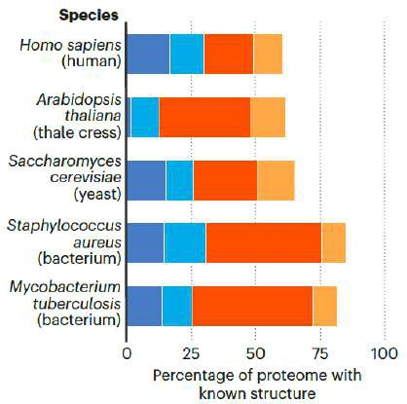

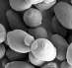
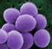
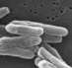
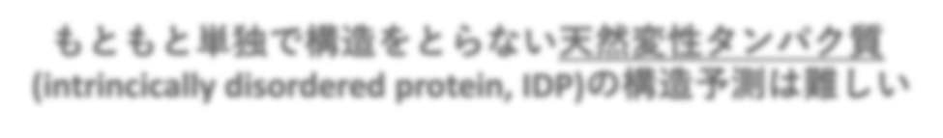


フォールディング問題は解決した?
※ただしイケメンに限る
PDBに実験構造あり
構造予測可能だったもの
AlphaFold2で予測可能に(⾼信頼度)
AlphaFold2で予測可能に(低信頼度)
Thornton et al., Nat. Med., 2021
もともと単独で構造をとらない天然変性タンパク質
(intrincically disordered protein, IDP)の構造予測は難しい
Callaway, Nature, 2022

Slide 4
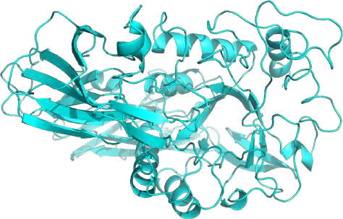
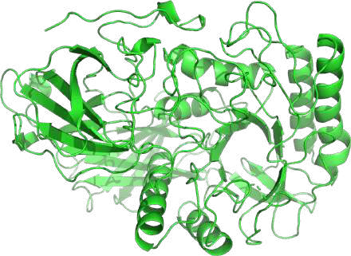
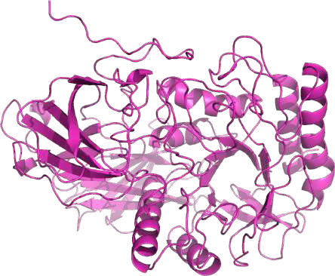
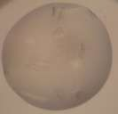
2021年7⽉の前と後
「新規構造はロマンです」
良質な結晶構造が得られる
ホモロジーモデリング(SWISS-MODEL)では R/R_{free} = 0.176/0.224
嘘くさい構造しか得られなかった
SeMet法により
「位相決定」
構造が「解ける」
(2021年6⽉)
Cα RMSD = 1.77 Å
分⼦置換では位相が決定できない（類似構造のseq. id < 20%)
結晶ができてX線の反射データも得られる！（分解能 2.0 Å!）
2021年7⽉
AlphaFold2登場予測構造が
ほとんど同じ！
Cα RMSD = 0.47 Å

Slide 5
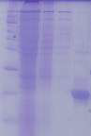
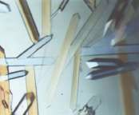
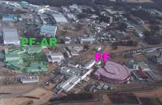
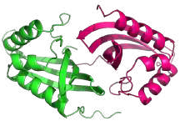
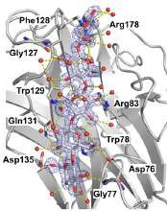












構造解析の⼤変さ これまでとこれから
X線結晶構造解析を例にして
ここが圧倒的に簡単になった！
サンプル調製
結晶化
X線データ測定
位相決定
モデル構築
複合体決定
重原⼦(MIR) SeMet, S-SAD
MR (分⼦置換)
分⼦置換には
類似構造が必要だった
AlphaFold2で(少なくとも部分的には)
良質な鋳型構造が⼿に⼊る時代に
分⼦置換の鋳型 「本物」の結晶構造
解きたい構造
鋳型構造
(PDB)
以前の予測構造
?
結晶学的精密化
相同性 > 30%
は必要
分⼦置換には使えない

Slide 6
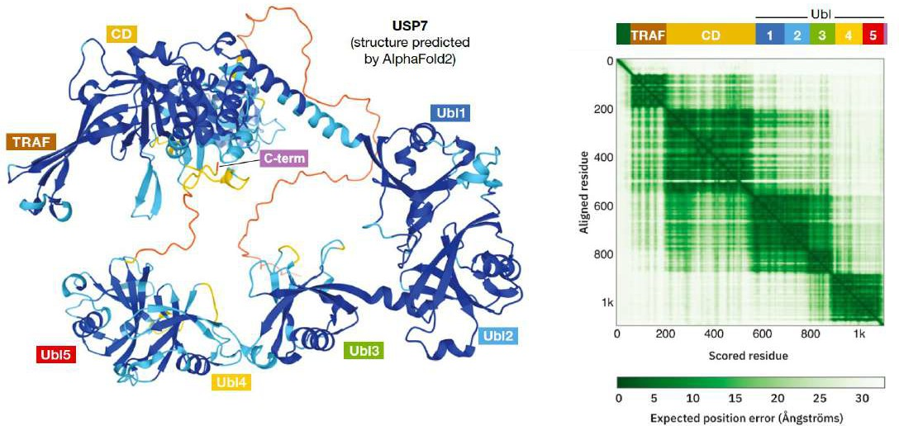
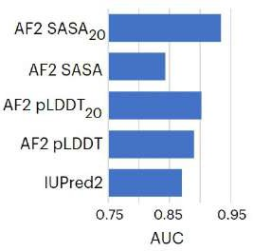
結晶化に向けたコンストラクト作成にも⼤いに役に⽴つ
どこで切ればよいか⼀⽬瞭然
Ordered/disorderedの予測も、極めて正確
既存のdisorder予測サーバーを凌駕
Perrakis & Sixma, EMBO Rep., 2021
Akdel et al., NSMB, 2022

Slide 7
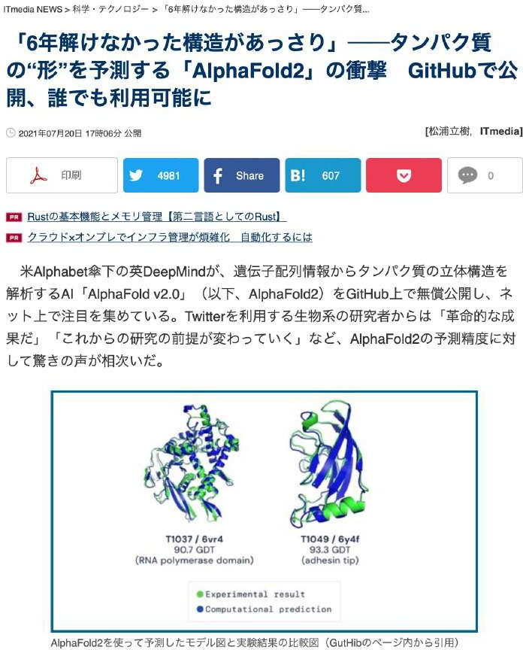
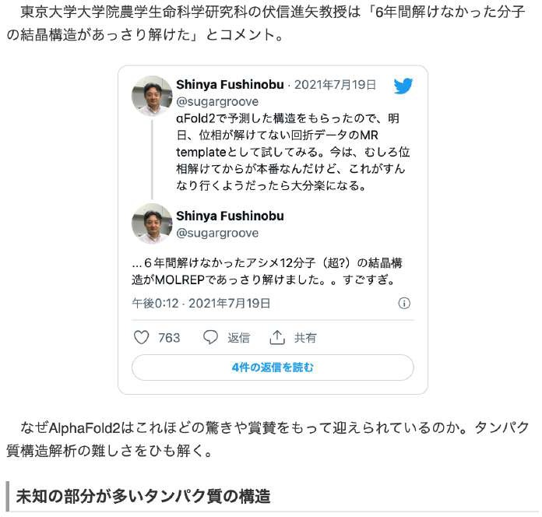
https://www.itmedia.co.jp/news/articles/2107/20/news136.html

Slide 8
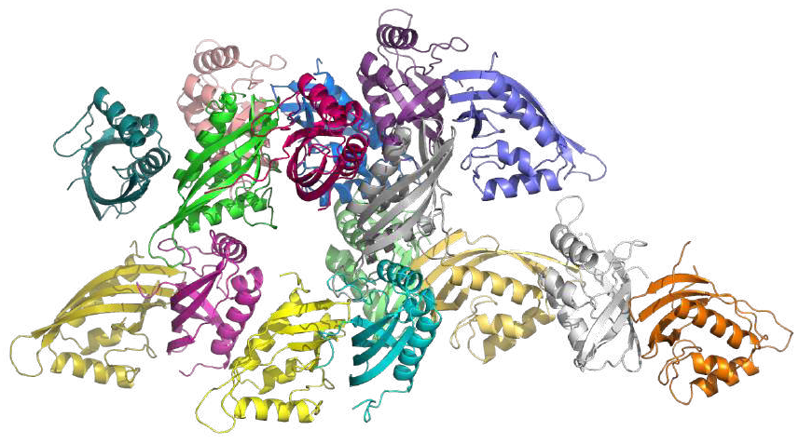
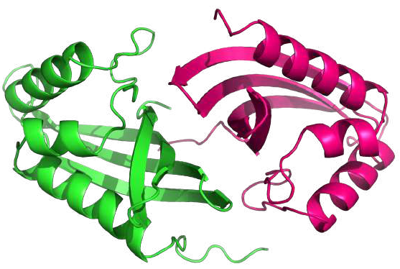
Crystal Structure of Protein X
Dimer structure (biological assembly)
16 molecules in the asymmetric unit
R/R_{free} = 20.9/27.7%
⾼めの分解能 (2.2 Å)のX線反射
データセットを2014年に取って以来、ずっと位相が解けずにいた (SeMetなど全て失敗)
様々な⼿法で予測構造を作り、分⼦置換(molecular replacement, MR)を、繰り返すが全て失敗
2021年7⽉ AlphaFold2の予測構造であっさりMRが解ける

Slide 9
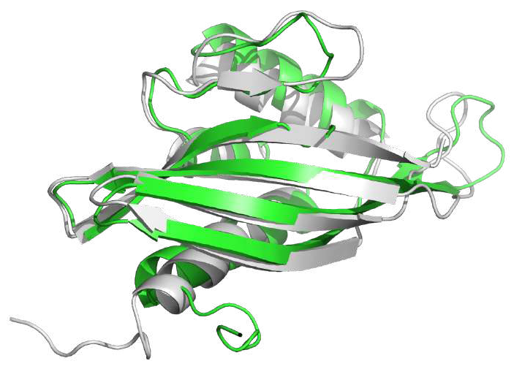
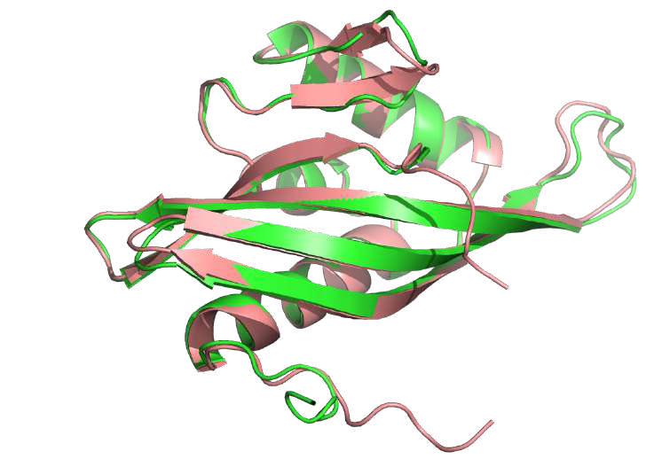

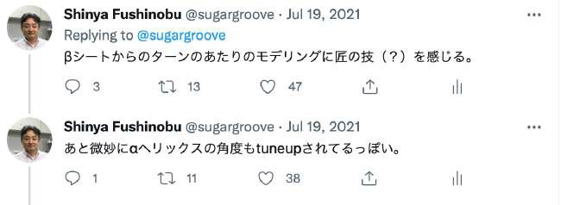
Predicted and crystal structures of Protein X
Crystal structure (green) vs RaptorX (white): MR failed
Crystal structure (green) vs AlphaFold2 (pink): MR successful
Cα RMSD = 1.724 Å
Cα RMSD = 0.410 Å
Template sequence id. < 20% (BLASTでヒットしないレベル)
Thanks to Dr. Moriwaki

Slide 10
AlphaFold2は動くタンパク質をどう予測するのか？
“The current version of AlphaFold gives you the structure that it believes is the most likely one to appear in PDB”
"AlphaFoldの現在のバージョンは、PDBに現れる可能性が最も
⾼いと思われる構造を教えてくれる”
John Jumper (DeepMind), 2021
Mullard, Nat. Rev., 2021

Slide 11
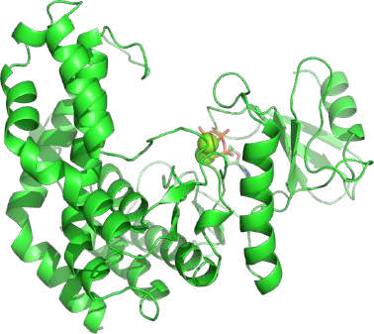
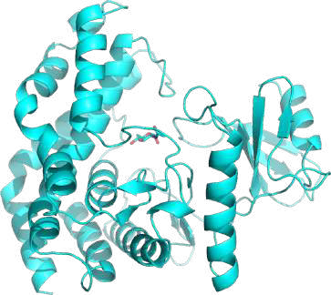
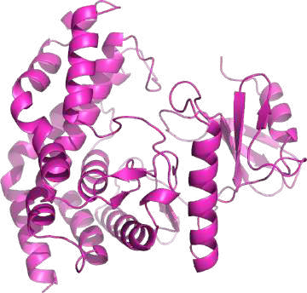
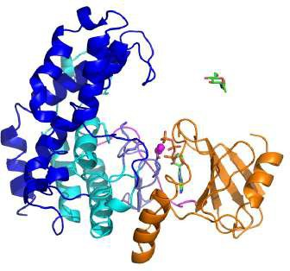
ドメインが⼤きく動く場合 (糖キナーゼその1)
Bifidobacterium longum N-acetylhexosamine 1-kinase
Open Close Closed
結晶構造: +ADP (4WH3)
結晶構造: +GlcNAc (4OCJ)
AF2予測構造
Closed構造を予測

Slide 12
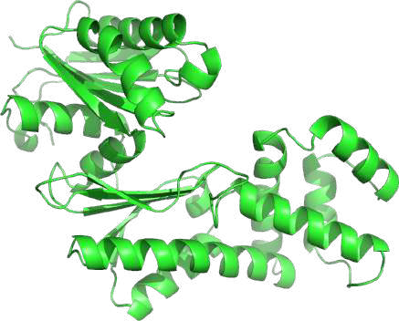
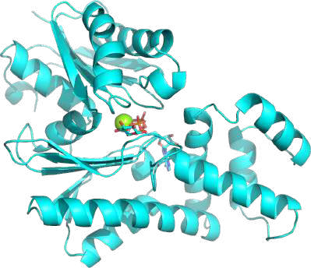
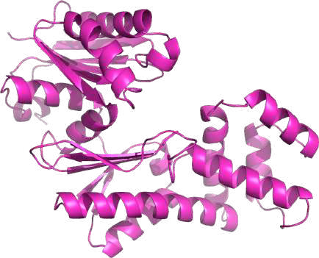
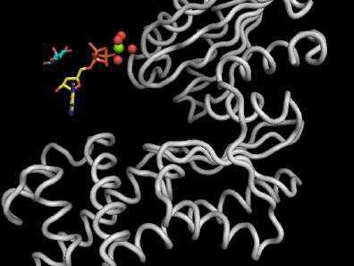
ドメインが⼤きく動く場合 (糖キナーゼその2)
Sulfolobus tokodaii Hexokinase
Open Close Open
結晶構造: Apo (2E2N)
結晶構造: Complex (2E2Q)
AF2予測構造
今度はOpen構造を予測

Slide 13
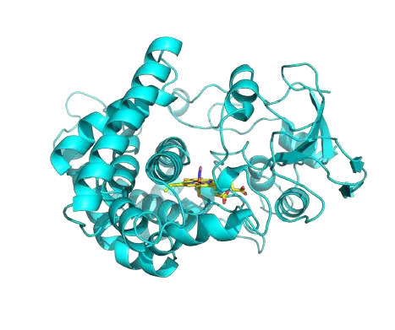
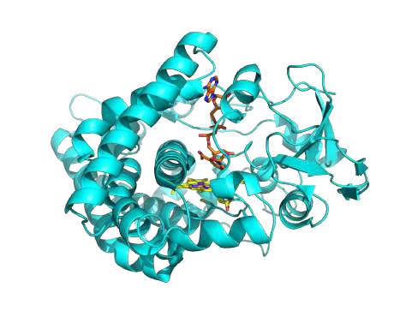
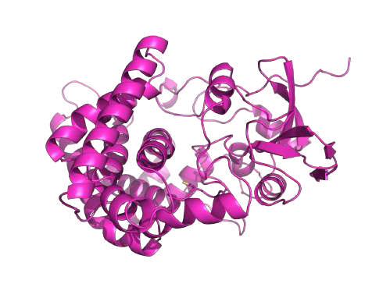
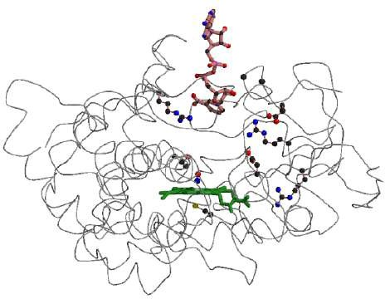
タンパク質全体が動く場合 (P450 その1)
P450nor
Open Close Open
結晶構造: Apo (1CL6)
結晶構造: Complex (1XQD)
AF2予測構造
Heme
NADH
Open構造を予測
ヘムのポケットには何も⼊っていない

Slide 14
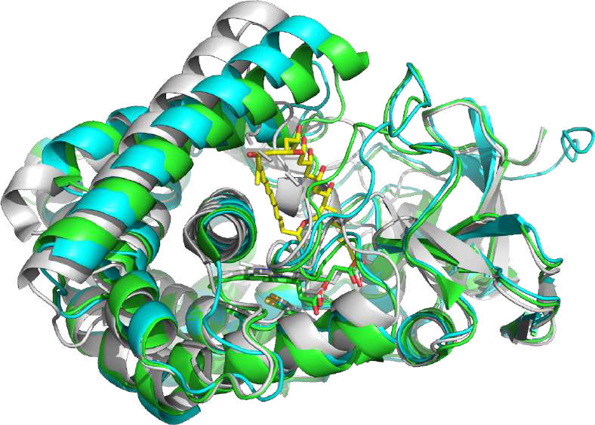
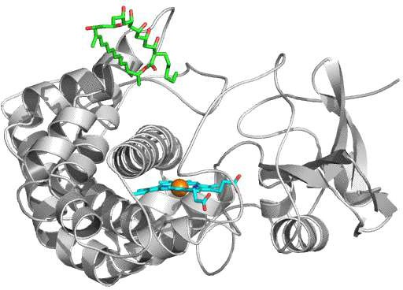
タンパク質全体が動く場合 (P450 その2)
Xtal (apo-open)
CYP105P1
AF2
Xtal (complex-closed)
⽩：Apo結晶構造 (3E5J)
緑：Complex結晶構造 (3ABA)
シアン：AF2予測構造
Open/closeの中間を予測することもある？
Heme
Filipin

Slide 15
AlphaFold2の予測構造はリガンド結合予測に
使えるか？

Slide 16
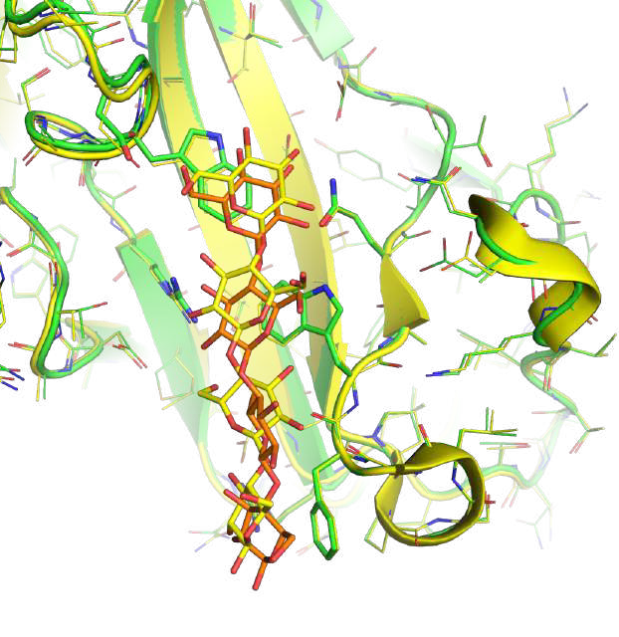
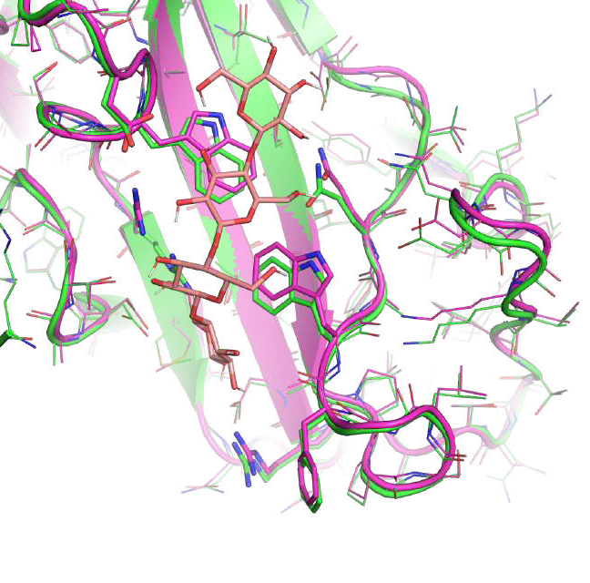
糖質結合ドメインの例
実験構造を鋳型に⽤いれば⾼い精度でリガンド複合体が予測できるが予測したタンパク質構造はそれに劣る
緑：リガンドフリー構造 (3ACF)
⻩：リガンド結合構造 (3ACH)
緑：リガンドフリー構造 (3ACF)
マゼンタ：AF2予測構造
Gln
Arg
橙：リガンドフリー構造に
automated dockingしたリガンド
ピンク：AF2予測構造に
automated dockingしたリガンド

Slide 17
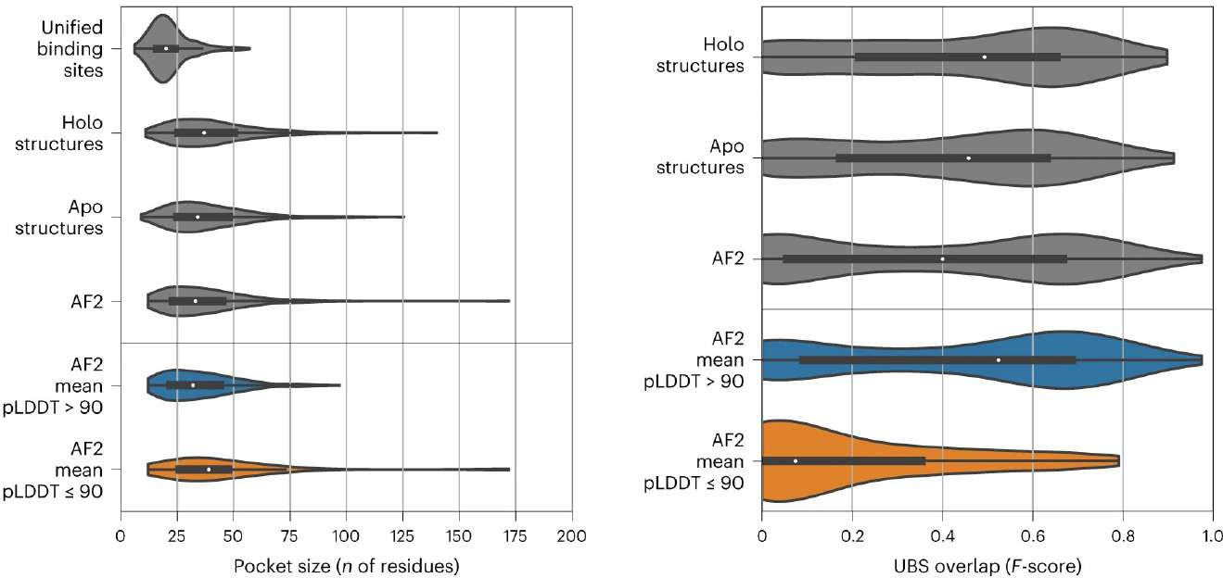
ポケットの予測には使える
pLDDTが低いとポケットが⼤きくなりがち
pLDDT > 90ならポケットの位置推定は実験構造と遜⾊ない
Akdel et al., NSMB, 2022

Slide 18
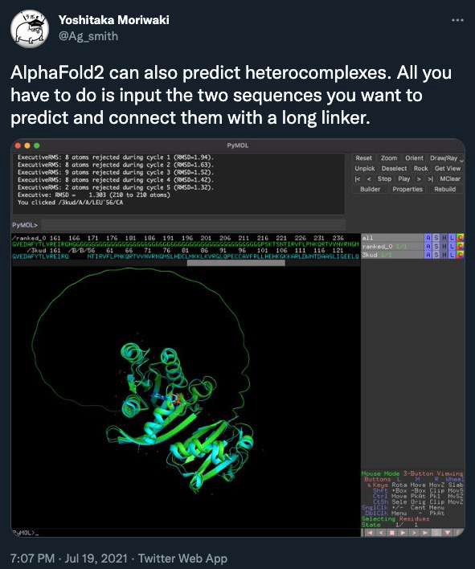
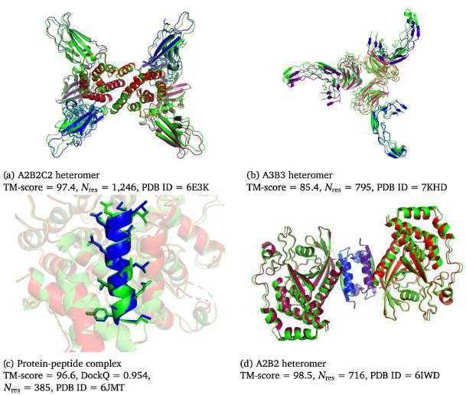
タンパク質-タンパク質相互作⽤の予測
複数のタンパク質配列をリンカーでつないで投げると相互作⽤予測に使えることを発⾒
2021.7.19 森脇由隆 先⽣（東⼤農）
多量体構造予測機能を追加したAlphaFold- Multimer論文が発表 (2021.10.4)
AlphaFold ver. 2.1.0（11月3日）のアップデートで多量体構造予測機能が一般利用可能に。
Evans et al., bioRxiv, 2021-2022
https://doi.org/10.1101/2021.10.04.463034

Slide 19
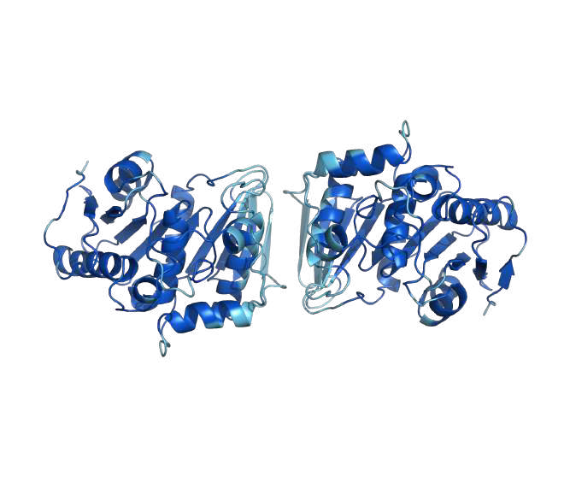
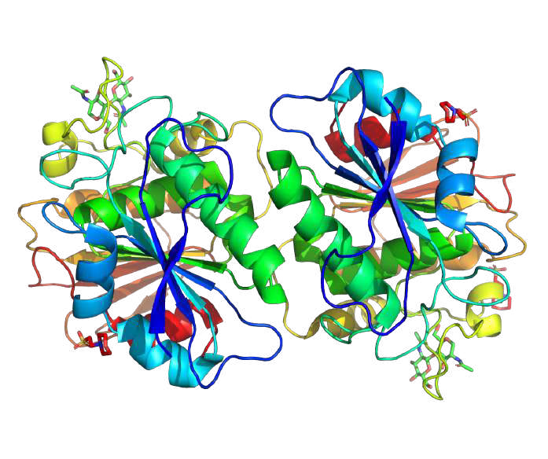
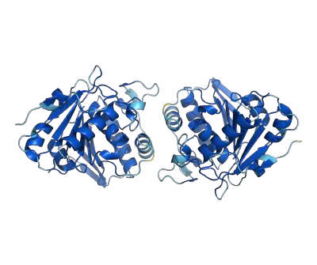
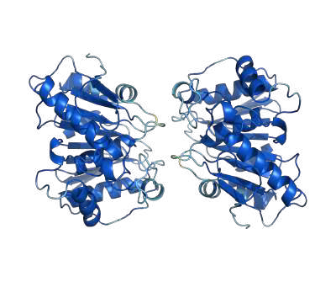



⼆量体を正しく予測できない例
ColabFold: AlphaFold2 using MMseqs2に同じ配列を”:”(コロン)でつないで投げるだけ
SGSLQQVTDFGDNPTNVGMYIYVPNNLASNPGIVVAIHYCTGTGPGYYGDSPYATLSEQYGFIVIYPSSPYSGGCWDVSSQATLTHNGGGNSNSIANMVTWTISKYGADSSKVFVTGSSS GAMMTNVMAATYPELFAAATVYSGVSAGCFYSNTNQVDGWNSTCAQGDVITTPEHWASIAEAMYSGYSGSRPRMQIYHGSIDTTLYPQNYYETCKQWAGVFGYDYSAPEKTEANTP QTNYETTIWGDSLQGIFATGVGHTVPIHGDKDMEWFGFA:SGSLQQVTDFGDNPTNVGMYIYVPNNLASNPGIVVAIHYCTGTGPGYYGDSPYATLSEQYGFIVIYPSSPYSGGCWDVSS QATLTHNGGGNSNSIANMVTWTISKYGADSSKVFVTGSSSGAMMTNVMAATYPELFAAATVYSGVSAGCFYSNTNQVDGWNSTCAQGDVITTPEHWASIAEAMYSGYSGSRPRMQI YHGSIDTTLYPQNYYETCKQWAGVFGYDYSAPEKTEANTPQTNYETTIWGDSLQGIFATGVGHTVPIHGDKDMEWFGFA
Rank_1
5X6S
Rank_2
Rank_3
Rank_4
Rank_5

Slide 20

AF2をオリゴマー予測に使⽤する
モノマーなのにホモダイマーと予測されてしまった例 古いドッキングツールよりはマシ
GRAMM(2002)
で正確に予測できた
正解(3TDT)
AF2予測
AF2で正確に予測できた
1 3 4
No. of recyclesを増やせば正解を出すこともある
5
短くリニアな天然変性領域がタンパク質にフィットするところは予測できる場合が多い
位置は正しいが逆向き
複数の天然変性タンパク質の複合体も予測できる
コラーゲンの３重ヘリックスはだめ
Akdel et al., NSMB, 2022

Slide 21


“なんたらフォールド”の登場
List of Predictors
A collection of *fold* tools
https://github.com/biolists/folding_tools
2022.11.22現在
MSA-based
(Multiple Sequence Alignment)
pLM-based
(protein Language Model)
ESM-Fold
EMBER3D
HelixFold-single
IgFold
OmegaFold
RGN2
Other
EquiFold
ディフュージョンモデル
（抗体⽤）
AlphaFold2
ColabFold
FastFold
HelixFold
MEGA-Fold
OpenFold
RoseTTAFold
Uni-Fold
Uni-Fold-jax
結晶構造
ColabFold (AF2+ MMseqs2) Cα RMSD = 0.373 Å
OmegaFold Colab
Cα RMSD = 0.405 Å
圧倒的に速い

Slide 22







Slide 23



構造サンプリングへの応⽤
ヒトAcyl-coenzyme A synthetase ACSM2Aの例
アデニル化
コンフォメーション
(橙)
予測構造 サンプリング
(⿊)
モーフィング
(⿊)
チオエステル化 コンフォメーション
(緑)
ほとんど緑と同じだが、ちらっと橙(open)に近いコンフォメーションが⾒える
Molecular Dynamicsなどを使った計算⼿法と相補的に使える？
https://qiita.com/Ag_smith/items/fca48002fbdcb15145c0

Slide 24


構造サンプリングで糖キナーゼのコンフォメーション変化も予測できる
ColabFoldを⽤いた⽅法
By ⼩野⽥先⽣
notebook=https://colab.research.google.co m/github/sokrypton/ColabFold/blob/main/b eta/AlphaFold2_advanced_beta.ipynb sequence=MTESNEDLFGIASHFALEGAVTGIEP YGDGHINTTYLVTTDGPRYILQQMNTSIFPDTVN LMRNVELVTSTLKAQGKETLDIVPTTSGATWAEI DGGAWRVYKFIEHTVSYNLVPNPDVFREAGSAF GDFQNFLSEFDASQLTETIAHFHDTPHRFEDFKA ALAADKLGRAAACQPEIDFYLSHADQYAVVMD GLRDGSIPLRVTHNDTKLNNILMDATTGKARAII DLDTIMPGSMLFDFGDSIRFGASTALEDEKDLSK VHFSTELFRAYTEGFVGELRGSITAREAELLPFSG NLLTMECGMRFLADYLEGDIYFATKYPEHNLVRT RTQIKLVQEMEQKASETRAIVADIMEAAR
msa_method=mmseqs2 homooligomer=1 pair_mode=unpaired cov=0
qid=0 max_msa=512:1024 subsample_msa=True num_relax=0 use_turbo=True use_ptm=True rank_by=pLDDT num_models=5 num_samples=8 num_ensemble=1 max_recycles=3 is_training=False use_templates=False
Bifidobacterium longum N-acetylhexosamine 1-kinase
デフォルトのAF2ではclosed構造を予測
Open 結晶構造 4WH3 Closed 結晶構造 4OCJ

Slide 25


PDBへの予測構造の掲載開始
Computed Structure Models (CSM)がデフォルトで検索結果に表⽰されるようになった (~2022.8.31)
その後、わずか１週間でデフォルトがOFFになる

Slide 26
実験構造はどうなる？
“実験的に決定された⽣体⾼分⼦の⽴体構造は、分解能が3.5 Å以上であれば、AlphaFold2の予測構 造よりも信頼できるため、可能であれば実験構造を参照すべきである”
"... experimentally-determined MX structures (3.5 Å resolution or better) are more reliable than AlphaFold2 computed structure models and should be used preferentially whenever possible."
Shao et al. bioRxiv, 2022.05.17 https://doi.org/10.1101/2022.05.17.492280

Slide 27


クライオ電顕構造解析への応⽤
AR9 nvRNAP proteins
Nuclear Pore Complex
30種類、1000以上のタンパク質からなる巨⼤複合体
点線部分は予測構造のおかげでモデリング可能になった
Krysthatofvych et al., Proteins, 2021
Callaway, Nature, 2022

Slide 28

ただし予測構造は電顕構造と違うところもある
AR9 nvRNAP proteins
Krysthatofvych et al., Proteins, 2021

Slide 29



構造を破壊する変異には鈍感
病気に関するミスセンス変異 １アミノ酸置換がタンパク質の凝集、ミスフォールディング、機能喪失につながることがある
Ubiquitin-associated domain (UBA)
Breast Canter C-Terminal (BRCT)
Myosin VI MyUb domain
L198Aで変性タンパク質になる
A1708Eは乳がんに関連
不安定化してプロテアーゼで分解されやすくなる
R1117Aでアダプタータンパク質との相互作⽤を失い構造が不安定になる
変異でpLDDTが少し上がる
(WT: 89 -> R1117A: 90)
Buel & Walters, NSMB, 2022

Slide 30


タンパク質の不安定化を 予測する構造としては有⽤
タンパク質への変異が引き起こす
ΔΔGの予測値と実験値の⽐較
RosettaによるΔΔGの予測
ヒトのスフィンゴ糖脂質デルタ(4)-デサチュラーゼ(DEGS1)と疾患変異
タンパク質不安定化
↑不安定化以外の要因
実験構造を使った場合と
AF2構造(pLDDT > 90)に差がない
Akdel et al., NSMB, 2022

Slide 31


現時点での限界と今後の課題
ドッキングの鋳型として（ドラッグデザイン等）
実験構造ほど正確ではないが「違うもの」がヒットする
構造を破壊するミスセンス変異の予測
分⼦進化にもとづいた変異の配列がDBにないため難しい？
フォールド/アンフォールドの予測をするためにはタンパク質の物理学から学習する必要がある
複数のコンフォメーションの予測
現時点では難しい
細胞内の他のタンパク質との相互作⽤にも依る
複合体構造
今後改善するはず
何と結合するかの予測は難しい
低分⼦化合物の種類は無数にある
ラジオしかなかったときにはニュース原稿を読むだけだったのが、
TVが出現するとニュース番組も⼤きく変わったような変化 (by AlQuaraishi)
Callaway, Nature, 2022

Slide 32

とてもためになる読み物
https://doi.org/10.11234/jsbibr.2022.3

